Slide 1
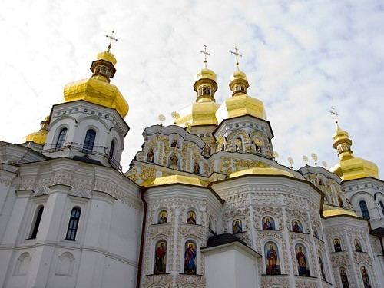
Феодосій Печерський
(1009?-1074)

Slide 2
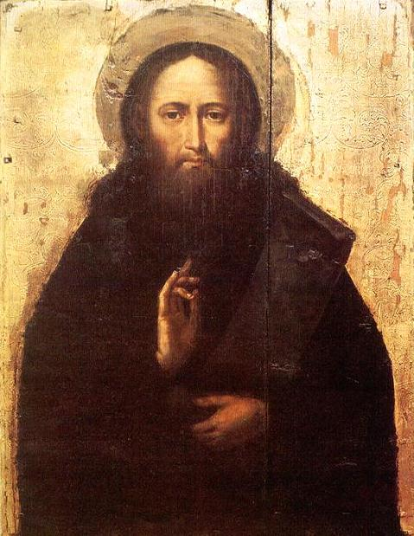
Феодосій Печерський (1009 ? – 3 травня 1074) — святий Православної церкви, преподобний, один із основоположників чернецтва на Русі, видатний церковний і політичний діяч другої половини XI ст. Був ігуменом першого руського Києво-Печерського монастиря.
16 травня — день пам'яті
27 серпня — день пам'яті перенесення мощей
16 липня — день пам'яті преподобних Антонія і Феодосія Печерських.

Slide 3
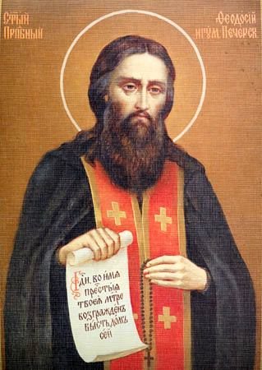
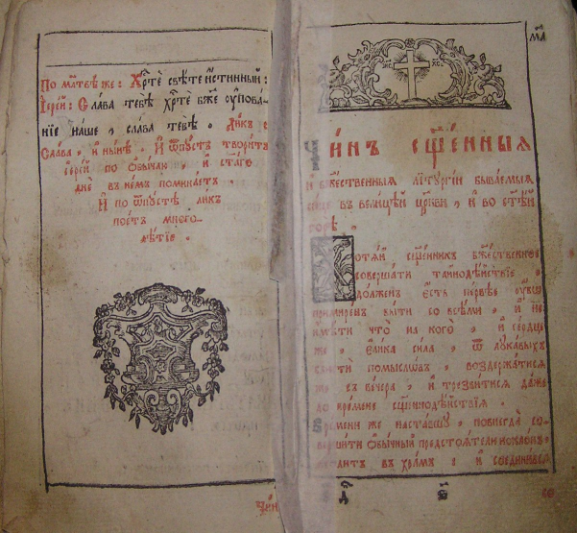
Феодосій народився в м. Василеві (теперішній Васильків під Києвом) 1009 року, згідно з «Житієм Антонія Печерського», яке вміщено в друкованому Києво-Печерському патерику 1661 р.
Досі не існує єдиної думки щодо дати народження святого, як і щодо деяких інших подій на початковому етапі його життя. Ім'я, дане немовляті безпосередньо після народження або на сороковий день під час хрещення, залишається невідомим.

Slide 4
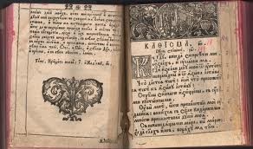
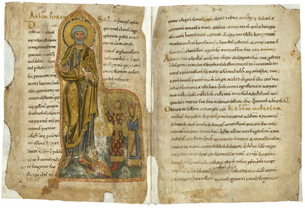
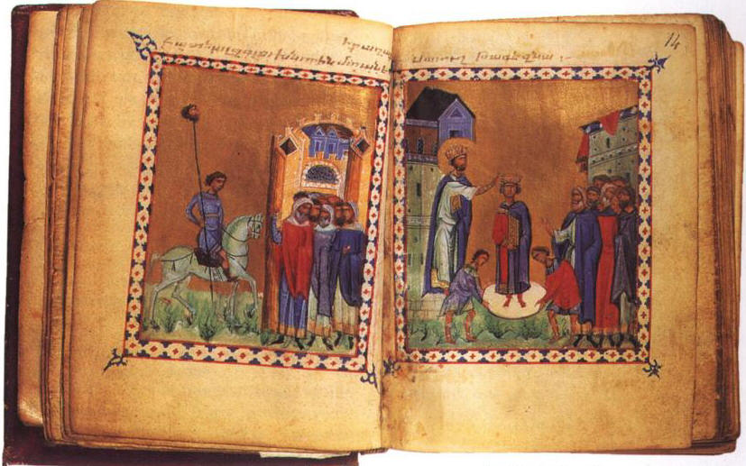
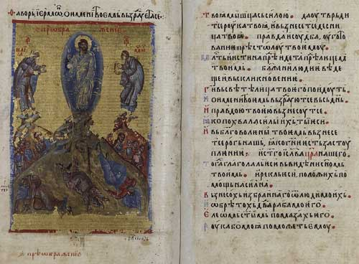
Будучи підлітком, Феодосій швидко вивчив все Божественне письмо. Також опановував грамоту і арифметику, через щоденне відвідування храму навчився церковного співу та вивчив Псалтир. Вже у цей час він мав бажання наслідувати життя християнських подвижників.

Slide 5
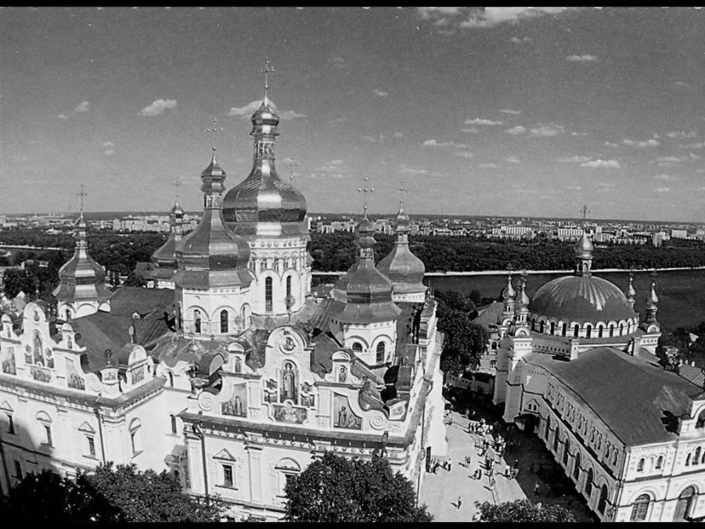
Перебуваючи у Курську, впродовж трьох років Феодосій займався випіканням проскурок. Коли він побачив, що в Курському храмі часто не служать Божественну літургію через брак проскурок, то сам придбав пшеницю та почав випікати проскурки, одну частину яких відносив до храму, іншу продавав, а на виручені кошти купував пшеницю для нової випічки і роздавав бідним. Але через перешкоджання матері був змушений потайки вирушити до іншого міста, де жив у домі священика. Проте, мати знову знайшла юнака й «захопивши його, поволочила б'ючи, до свого міста».Згодом, начальник міста доручив йому доглядати за своєю церквою. Феодосій, незважаючи на своє привілейоване становище в храмі, продовжував вести аскетичний спосіб життя.

Slide 6
Подорож до Києва та прийняття чернецтва
Скориставшись відлученням матері, Феодосій разом з купцями попрямував з Курська до Києва. На той час в столиці Київської Русі існувало декілька грецьких християнських монастирів . Феодосій відвідав їх, бажаючи прийняти постриг, але настоятелі йому відмовляли. Тоді він дізнався про афонського постриженця любечанина Антонія, котрий жив і подвизався в печері неподалік Києва у селі Берестове. Никон постриг юнака в чернецтво.
З «Житія…» Нестора Літописця дізнаємось, що новопострижений інок Феодосій з завзяттям віддався чернечим подвигам так, що Антоній з Никоном аж дивувались з цього «І вельми за те, прославляли Всемилостивого Бога.»
Коли перший пресвітер Никон, який здійснював постриження братії, подався до Тмутаракані, пресвітером призначили Феодосія. З того часу він служив Божественну літургію та постригав у ченці

Slide 7
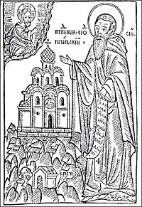
Ігуменство
Феодосій Печерський був обраний та поставлений ігуменом в Києво-Печерському монастирі 1059 чи 1060 року, а згідно з офіційною історіографією 1063 року.
З перших днів ігуменства Феодосія Печерського, до нього почали приходити князі та знатні люди, котрі вважали за честь жертвувати на користь обителі. Це дало змогу розпочати будівництво наземного монастиря, який мав прийти на зміну тісним печерним келіям та невеликій каплиці — церкві в ім'я Святої Богородиці, яка була побудована за попереднього ігумена Варлаама.

Slide 8
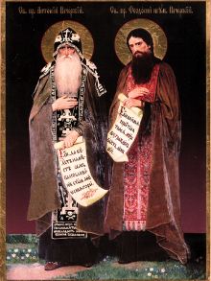
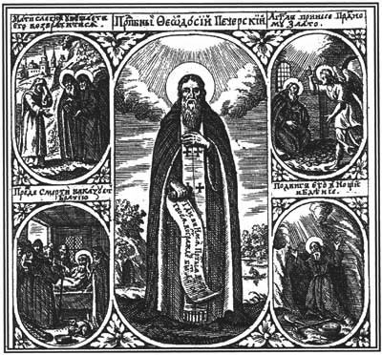
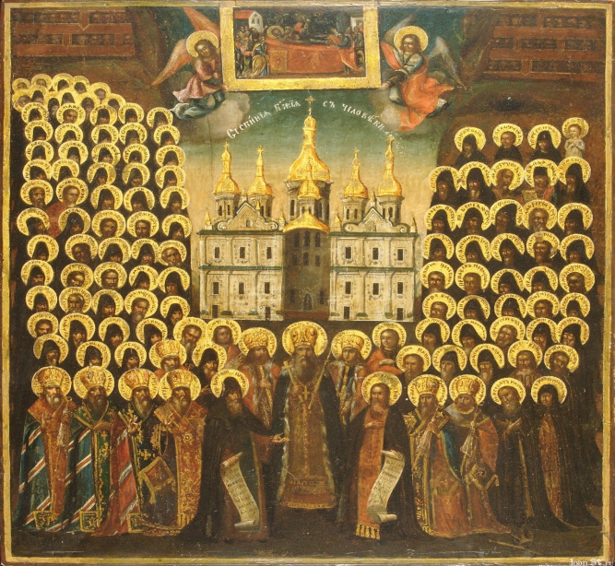
Запровадження статуту
Ще в печерний період монастиря в ньому почали співіснувати два напрямки чернецтва: анахоретизм і кіновія. На відміну від Антонія, Феодосій був противником відлюдництва, вважаючи, що ченці повинні жити громадою в обителі. Тому, невдовзі після переселення до наземного монастиря, коли кількість іноків досягла 100 осіб, необхідно було запровадити статут чернечого життя.
Феодосій включив до статуту декілька власних ідей:
На території монастиря не заборонялося перебування прочан і навіть жінок.
Був затверджений поділ іноків на велико- і малосхимників.
Складався статут із 8 розділів та 38 параграфів.

Slide 9
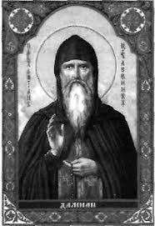
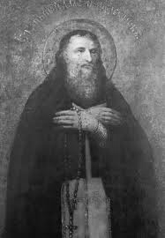
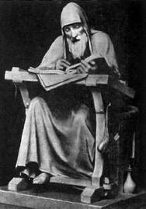
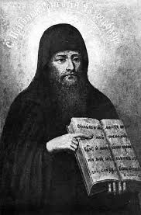
Феодосієві постриженці
Відомі імена кількох іноків, які прийняли чернецтво в Києво-Печерському монастирі за доби ігуменства Феодосія.
Між 1060 та 1062 рр. в печеру до Феодосія прийшов в майбутньому Нестор Літописець.
1064 року був пострижений у чернецтво Григорій Чудотворець.
Даміан Цілитель прийшов до обителі на початку ігуменства Феодосія і першим серед братії набув слави цілителя.
На початку 60-х років ХІ ст. можна відзначити прихід до монастиря Матвія Прозорливого, котрий потім відзначався даром передбачення та читання потаємних людських думок.
З 1060 по 1062 рр. перебував у монастирі і Стефан, який потім став ігуменом.
1060–1065 рр. відбувся постриг Ісая Чудотворця.
Єремія Прозорливий прибув до монастиря на початку ігуменства Феодосія

Slide 10
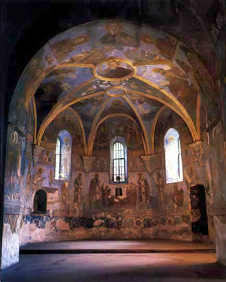
Останні дні
Останні часи життя Феодосія Печерського описані в «Житії Феодосія Печерського» Нестора Літописця та у «Повісті врем'яних літ» під 1074 роком. Провівши Великий піст у своїй келії, зустрівши Великдень, Феодосій захворів. Через п'ять днів, на зібранні братії був обраний новий ігумен Стефан. Наступного дня хворого відвідав князь Святослав із сином Глібом, a Феодосій дав останні настанови новому ігумену. На восьмий день після Великодня о другій годині ночі 3 травня (за старим стилем) Феодосій Печерський помер. За заповітом, поховали його у тому одязі, який завжди носив, у Дальніх печерах, де він жив і усамітнювався під час Великого посту.

Slide 11
Літературна спадщина
Феодосію Печерському приписують понад двадцять різноманітних творів, але вченими доведено належність йому лише одинадцяти, які дійшли до наших днів:
«Повчання блаженного Феодосія, ігумена печерського про кари Божі»;
«Слово святих отців про пияцтво»;
«Про любов до Бога»;
«Про допомогу бідним»;
«Про терпіння»;
«Про подвижництво»;
«Про ходіння до служби Божої»;
«Повчання келарю»;
«Про віру варязьку»;
«Про недільний день та про піст середи та п'ятниці»;
«Молитва за всіх християн»;

Slide 12
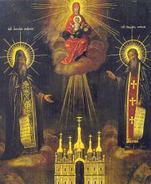
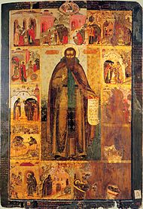
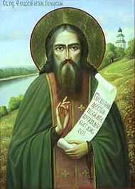
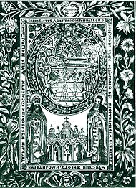
Іконографія

